Slide 1

Jak znáš Českou republiku?
5.
Použij své znalosti, případně atlas!
ZŠ Hejnice
Mgr.Jan Kašpar

Slide 2
Je to pravda????
(zapiš, co je správně, zkus opravit chybná tvrzení!)
a) Autobusy se vyrábí v Kopřivnici.
b) Karlovarský kraj patří rozlohou mezi největší.
c) Přehrada Hracholusky leží na Berounce.
d) Ropovod Družba vede ze západní Evropy.
e) Tanvaldský Špičák je vyšší než Špičák v Krušnohoří.
f) Radhošť je vyšší než 1000 m.n.m.
g) Meandr je antropogenní tvar.
h) Mariánské Lázně leží v Plzeňském kraji.
i) Chmel se pěstuje hlavně v jihočeských pánvích.
j) Rozvadov je hraniční přechod do Rakouska.
k) Smrk v JH je vyšší než Smrk v Rychlebských h.
l) V Plzni je mezinárodní letiště.

Slide 3
Skutečně????
(zapiš, co je správně, zkus opravit chybná tvrzení!)
a) Temelín je jaderná elektrárna.
b) Karlovarský kraj sousedí s Libereckým krajem.
c) Přehrada Šance leží na Moravici.
d) Ropovod Družba vede do Litoměřic.
e) Plechý je vyšší než Jizera.
f) Řeka Ploučnice se vlévá do Vltavy.
g) Halda je antropogenní tvar.
h) Konstantinovy Lázně leží v Plzeňském kraji.
i) Vinná réva se pěstuje hlavně v jihočeských pánvích.
j) Harrachov je hraniční přechod do Německa.
k) Řeka Ohře pramení mimo území ČR.
l) V Brně je sídlo ústavního soudu ČR.

Slide 4
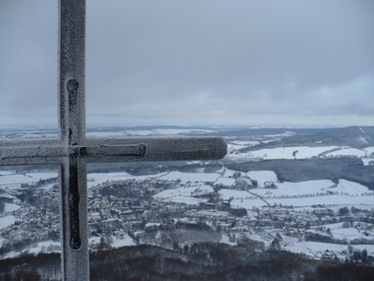
Jak se jmenuje vrchol s křížem?
Obr.1
No přeci Ořešník (804m)

Slide 5
Použité zdroje:
Obr.1: Fotoarchiv autora

